Slide 1

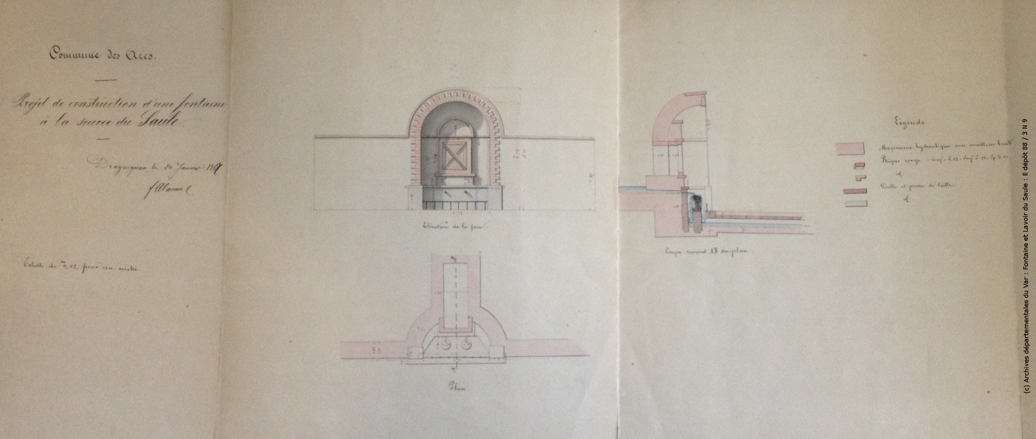
La fontaine du Saule
En résumé,
En 1817, un des membres du conseil municipal dit que « la fontaine du Saule est la seule dont les eaux soient toujours claires et pures » mais « ses eaux se perdent parfois par le mauvais état où elle se trouve ». Il est alors question de réparer la fontaine et de construire un lavoir.

Slide 2
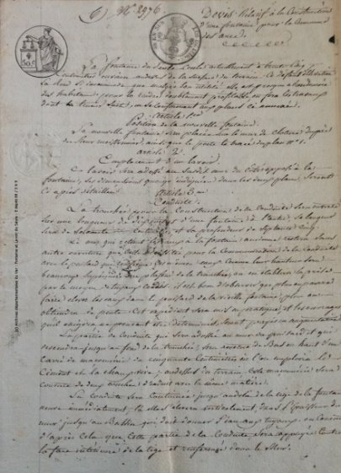

Slide 3
Pour en savoir plus,
En 1820, on apprend que « la fontaine du Saule coule actuellement à trente cinq centimètres environ au dessous de la surface du terrain. Ce défaut d’élévation la rend si incommode que malgré son utilité elle est presque à l’abandon des habitants. Pour la rendre doublement profitable on fera les travaux dont la teneur suit : (…)
La nouvelle fontaine sera placée sur le mur de clôture du près du Sieur Meissonnier (…)
Le lavoir sera adossé au susdit mur du côté opposé à la fontaine », etc…
C’est en 1820 également qu’un toit et une enceinte sont construits.
Le lavoir de la fontaine du Saule, en 1859, « se trouve dans des conditions telles, tant par sa position que par son état de dégradation qu’il doit être entièrement démoli et reconstruit de nouveau, de manière à l’élever au niveau du bassin de la fontaine (…) La toiture sera reconstruite de nouveau et sera établie à la Marseillaise, les poutres qui ne seraient pas reconnues présenter toutes les garanties de solidité voulues seront remplacées par d’autres de bonne qualité. Tous les bois à employer devront provenir de la forêt communale des Arcs »
Le projet de construction de la fontaine en briques date du 20 janvier 1867.
En novembre 1867, le lavoir est à sec l’hiver et alimenté avec les versures des fontaines de Pardigon (qui se trouvait rue droite à l’emplacement de l’actuelle fontaine du temps) et de la Rondourette (qui se trouvait sur la place éponyme).
En décembre 1919, la fontaine est tarie, un particulier tire sur la verse. Suite à ça, un branchement à l’eau de la ville à partir du boulevard Gambetta est réalisé, ce qui permet à tous les particuliers habitant dans la rue de se brancher à la canalisation.
*Les documents proviennent des archives départementales du Var ~> Fontaine du Saule : E dépôt 88 / 3 N 9.

Slide 4
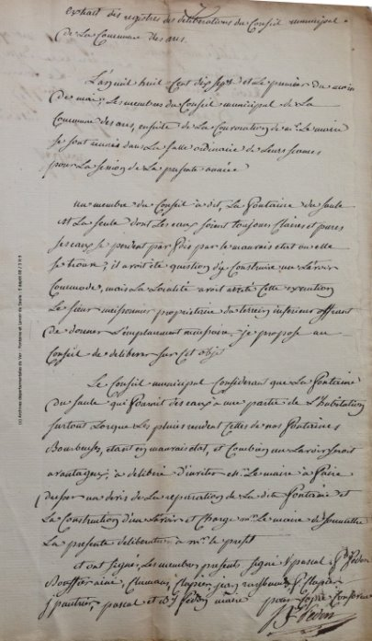

Slide 5
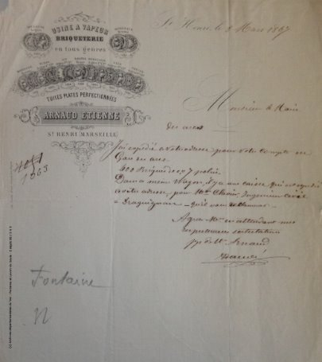

Slide 6
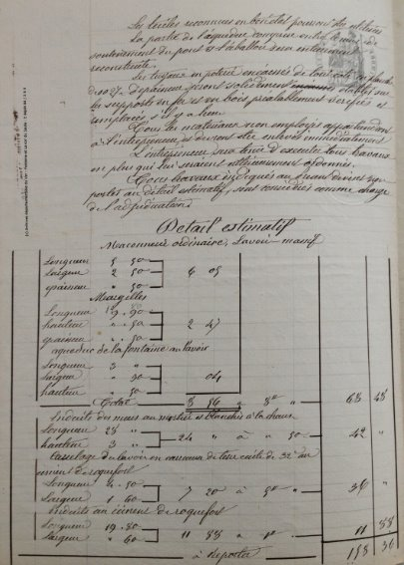

Slide 7
